Slide 1
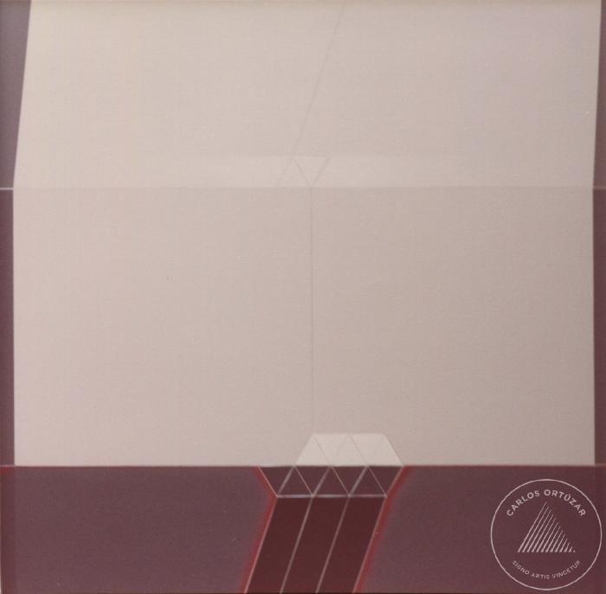
Vista frontal de obra de la Serie Space (6-10024)

